Slide 1
隔离见证（segwit）

Slide 2
目录：
什么是隔离见证
为什么需要隔离见证
实现细节
隔离见证带来的变化

Slide 3
什么是隔离见证
隔离见证是一次比特币共识规则和网络协议的升级，其提议和实施是基于BIP-9 软分叉方案。
“隔离见证”用最简单的形式来理解就是“分离解锁脚本” 或“分离签名”。
隔离见证就是比特币的一种结构性调整，旨在将见证数据部分从一笔交易的解锁脚本字段移出至一个伴随交易的单独的见证数据结构。客户端请求交易数据时可以选择要或不要该部分伴随的见证数据。

Slide 4
为什么需要隔离见证
每笔交易的特点：
每一个比特币交易，其实可以分为两部分。
第一部分是“基础交易数据”，它负责记录比特币的来源和去处。第二部分是用来证明这个交易的合法性 。第一部分可称为「交易状态」，第二部分就是所谓的「见证」。
如果你只关心每个账户的结余，其实交易状态说明就已经足够。只有部分人(主要是矿工)才有必要取得交易见证。

Slide 5
为什么需要隔离见证
设计的缺陷：
中本聪设计比特币系统时，并没有把两部分资料分开处理，导致Txid的计算混合了交易状态和见证。
因为见证本身包括签名，因此见证是可以由任何人在没有交易双方同意下可以改变的，造成所谓交易可变性。在交易发出后，确认前的Txid可以被任意更改，因此基于未确认交易的交易是绝对不安全的。
比特币核心开发员Pieter Wuille 在2015年12月在香港提出的隔离见证软分叉非常巧妙地彻底解决了这个问题。
SW用户在交易时，会把比特币传送到有别于传统的地址。当要使用这些比特币的时候，其签名部分并不会记录为Txid的一部分，而是另外处理。也就是说，交易ID完全是由交易状态决定，不受见证部分影响。

Slide 6
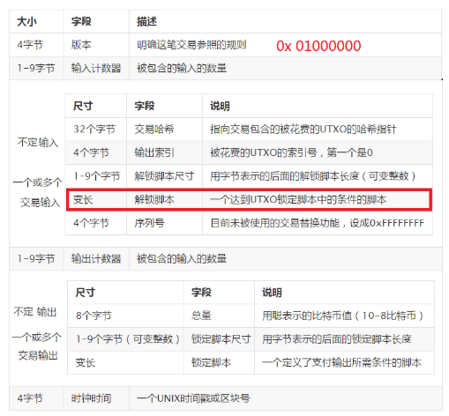
实现细节
交易数据结构设计：

Slide 7
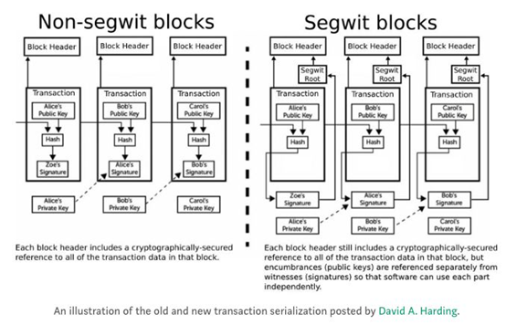
实现细节

Slide 8
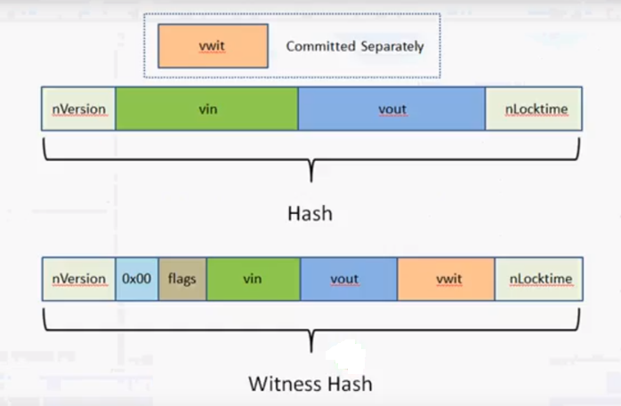
实现细节
新的数据结构：
-witness
每一笔交易都会有两个id。

Slide 9
实现细节
Witness_root_hash:
计算方式和hashMerkleRoot一致
存在coinbase交易的scriptpubkey部分
好处：不改变现有区块头结构

Slide 10
实现细节
2种新的交易类型被发明:
P2WPKH
Pay-to-witness-public-key-hash
P2WSH
Pay-to-witness-script-hash

Slide 11
实现细节
1、Pay-to-Witness-public-key-hash（P2WPKH）
Alice为一杯咖啡创建了一笔交易去付款给Bob，该笔交易构建了一个价值0.015BTC的 P2PKH 输出（Bob可用来花费）。
P2PKH 输出脚本示例：
通过隔离见证，Alice将会创建一个“支付给见证公钥哈希”（P2WPKH）脚本。
P2WPKH 输出脚本示例：

Slide 12
实现细节
1、Pay-to-Witness-public-key-hash（P2WPKH）
对于初始脚本（非隔离见证），Bob的交易必须包含签名在交易输入中：
以下被解码的交易显示了一个 P2PKH 输出被一个签名使用：
使用一个隔离见证输出时，交易输入内不存在签名。替代的，Bob的交易只有一个空的 scriptSig ，并在交易本身之外包含了一个隔离见证：
以下被解码的交易显示了一个被隔离见证数据使用的 P2WPKH 输出：

Slide 13
实现细节
2、Pay-to-Witness-Script-Hash（P2WSH）
穆罕默德的公司使用了P2SH 来表达一个多重签名脚本。对穆罕默德的公司的支付被编码成一个这样的锁定脚本：
P2SH 输出脚本示例：
这个P2SH脚本引用了一个赎回脚本的哈希值
为了使用该输出，穆罕默德的公司将提供这个赎回脚本以及满足该赎回脚本所需的签名，所有这些都在交易输出中：
显示一个P2SH输出被使用的解码交易：

Slide 14
实现细节
2、Pay-to-Witness-Script-Hash（P2WSH）
如果穆罕默德的客户使用的是一个隔离见证兼容的钱包，他们就会付款，创建一个“支付给脚本哈希”(P2WSH)输出，看起来就像这样：
P2WSH 输出脚本示例：
穆罕默德的公司可以通过提供正确的赎回脚本和足够的签名满足并花出P2WSH输出。作为见证数据的一部分，赎回脚本和签名被隔离在此支出交易之外。在交易输入内部，穆罕默德的钱包会防止一个空的scriptSig：
显示了一个P2WSH输出被用隔离见证数据花出的解码交易：

Slide 15
实现细节
区分P2WPKH和P2WSH
这两种检证程序都有一个字节版本号和一个跟随其后的更长的哈希值组成。
他们之间的关键区别是哈希值的长度。
一个被解释为一个公钥哈希值，它被一个签名所满足；
另一个被解释为一个脚本哈希值，它被一个赎回脚本所满足。
P2WPKH中的公钥哈希值是20字节。
P2WSH中的脚本哈希值是32字节。

Slide 16
实现细节
在 P2SH 中的 P2WPKH
1.Bob的见证程序：
2.Bob的钱包然后散列之前的见证程序，先用SHA256，然后用RIPEMD160，产生另一个20字节的散列：
3.见证程序的hash嵌入到P2SH脚本中：
4. P2SH脚本转换为P2SH比特币地址：
Notes:
以数字3开头的比特币地址是P2SH地址，有时被错误的称谓多重签名或多重签名地址。他们指定比特币交易中受益人为哈希的脚本，而不是公钥的所有者。

Slide 17
隔离见证带来的变化：
解决了交易延展性的问题；
变相扩容；
验证block的时间和block大小的关系从指数级增加变成了线性增加；
改变了signature hashing的计算方式，更加高效。
使用segwit格式的交易会更便宜；
因为segwit格式的交易，base size部分更小，所以交易费用更便宜。
Notes:
以数字3开头的比特币地址是P2SH地址，有时被错误的称谓多重签名或多重签名地址。他们指定比特币交易中受益人为哈希的脚本，而不是公钥的所有者。

Slide 18
谢谢观看

